Slide 1
GIAO THỨC AN TOÀN MẠNG
HỌC VIỆN KỸ THUẬT MẬT MÃ
KHOA AN TOÀN THÔNG TIN
********
Bài 4.1. Giới thiệu về VPN

Slide 2
1
Tổng quan về VPN
2
Giới thiệu IPsec
Tổ hợp an toàn SA
3
4
Giao thức AH

Slide 3
Mục tiêu bài học
Kiến thức
Nắm được khái niệm "mạng riêng ảo" và các loại mạng riêng ảo
Hiểu được lợi ích của mạng riêng ảo
Nắm được các loại giao thức VPN
Hiểu được cơ chế hoạt động của giao thức AH
Kỹ năng
Phân tích hoạt động của giao thức AH ở các chế độ Transport hoặc Tunnel qua việc chặn thu lưu lượng mạng.

Slide 4
Tài liệu tham khảo
Giáo trình "Giao thức an toàn mạng máy tính"// Chương 3 "Các giao thức bảo mật mạng riêng ảo“, năm 2013.
Giáo trình “An toàn mạng riêng ảo“, năm 2007.
William Stalling, Cryptography and Network Security Principles and Practice (5e)//Part 3, chapter 16 – pp. 483- 527, Prentice Hall, 2011

Slide 5
1
Tổng quan về VPN
2
Giới thiệu IPsec
Tổ hợp an toàn SA
3
4
Giao thức AH

Slide 6
Mạng riêng
Mạng riêng (Private Network)
Là mạng được xây dựng, vận hành bởi cá nhân, tổ chức cho mục đích riêng
Là một tổ hợp trang thiết bị mạng tạo thành một vùng mạng riêng biệt nằm hoàn toàn dưới sự kiểm soát của chủ sở hữu
Sử dụng cho: home LAN, office LAN và enterprise LAN
Sử dụng dải IP dành riêng: 10.0.0.0/8, 172.16.0.0/12 và 192.168.0.0/16
Lưu lượng của mạng riêng được cô lập không thể đi qua mạng chung (nếu không có sự chuyển đổi địa chỉ)

Slide 7
Mạng riêng ảo
Mạng riêng ảo (Virtual Private Network - VPN): là mạng sử dụng mạng công cộng (như Internet, ATM/Frame Relay của các nhà cung cấp dịch vụ) làm cơ sở hạ tầng để truyền thông tin nhưng vẫn đảm bảo là một mạng riêng và kiểm soát được truy nhập.
Notes:
Theo cách nói đơn giản: VPN là một sự mở rộng của mạng Intranet qua một mạng công cộng (như Internet) nhưng đảm bảo sự an toàn và hiệu quả kết nối giữa 2 điểm truyền thông cuối.
Mạng Intranet là một mạng Internet cục bộ (là một mạng của doanh nghiệp gồm: máy chủ web, máy chủ mail,…nhưng
Không public ra internet mà chỉ sử dụng trong công ty)

Slide 8
Mạng riêng ảo
Ảo (Virtual): Nghĩa là cơ sở hạ tầng vật lý của mạng hoàn toàn trong suốt với kết nối VPN.
Riêng (Private):
Chỉ tính riêng biệt của lưu lượng dữ liệu khi qua VPN.
Dữ liệu truyền luôn luôn được giữ bí mật và chỉ có thể được truy cập bởi những nguời sử dụng được trao quyền.
Notes:
Người dùng không biết cơ sở hạ tầng ở bên dưới kết nối VPN là gì? Là internet, ATM hay Frame Relay
Riêng biệt của lưu lượng dữ liệu: tức là dữ liệu này chỉ được gửi giữa A và B là 2 người nằm trong mạng VPN, tùy thuộc vào đ/c người gửi và nhận của gói tin.

Slide 9
Mạng riêng ảo
Là mạng mà trong đó những phần tài nguyên dùng chung, nhưng có những đặc điểm của mạng riêng.
Toàn quyền quản trị
Cô lập lưu lượng
Sử dụng dải địa chỉ IP dành riêng
VPN là một khái niệm, không phải là một giao thức. Nó có thể được hiện thực hóa bằng các giao thức khác nhau
Notes:
https://learningnetwork.cisco.com/thread/112183#622054

Slide 10
Mạng riêng ảo
Ví dụ
Mạng VLAN
Mạng sử dụng đường leased line
Mạng MPLS VPN
Mạng IPsec VPN, SSL VPN...
VPN là bất kỳ công nghệ nào mà cho phép cô lập lưu lượng của một chủ thể qua một cơ sở hạ tầng mạng dùng chung.
VPN có thể sử dụng mật mã hoặc không.
Notes:
https://learningnetwork.cisco.com/thread/112183#622054
MPLS - Multi-Protocol Label Switching (chuyển mạch nhãn đa giao thức).

Slide 11
Mạng riêng ảo: Phân loại
Phân loại theo chức năng
Trusted VPN: MPLS VPN
Secure VPN: IPsec
Hybrid VPN: GRE with IPsec
Phân loại theo mức hoạt động
Layer 2: PPTP, L2TP, L2F, MPLS VPN L2
Layer 3: IPSec, MPLS VPN L3
Layer 4: SSL VPN
Remote Access VPN
Phân loại theo kiến trúc
Site-to-Site VPN (Intranet VPN & Extranet VPN)
Notes:
Trusted VPN:
+ Được xem như một số mạch thuê của một ISP viễn thông.
+ Trusted VPN duy trì tính toàn vẹn và khả năng sử dụng tốt nhất cho mạng liên lạc của khách hàng.
+ Trusted VPN không đảm bảo an ninh an toàn và bảo mật cho khách hàng.
Secure VPN :
+ Là các mạng riêng ảo có sử dụng mật mã để bảo mật (mã hóa và xác thực) dữ liệu.
+ Dữ liệu ở đầu ra của một mạng được mã hóa rồi chuyển vào mạng công cộng (ví dụ: mạng Internet) như các dữ liệu khác để truyền tới đích và sau đó được giải mã dữ liệu tại phía thu.
Ngoài ra còn có 2 loại VPN khác:
Hybrid VPN
Provider-provisioned VPN
Các thành phần an toàn của một hybrid VPN có thể được kiểm soát bởi các khách hàng hoặc bởi các nhà cung cấp dịch vụ cùng cung cấp một phần đáng tin cậy của Hybrid VPN.

Slide 12
VPN truy cập từ xa (Remote Access VPN)
Remote Office
Home Office
VPN
Server
Mobile users
Tunnel
Remote users
ISP Network
Head Office
Cung cấp truy cập tin cậy cho các nhân viên di động,, nhân viên ở xa, nhân viên làm việc tại nhà.
12
Năm học 2010 - 2011
Notes:
VPN truy cập từ xa cho phép người dùng từ xa của một Công ty có thể truy cập tới các tài nguyên mạng của đơn vị mình
Người dùng từ xa, người dùng đang di chuyển, người dùng làm việc tại nhà,…
Những người này không có kết nối cố định tới Intranet của công ty.
1.5.1. VPN truy cập từ xa
Các ưu điểm của mạng VPN truy nhập từ xa so với các phương pháp truy nhập từ xa truyền thống như:
Mạng VPN truy nhập từ xa không cần sự hỗ trợ của nhân viên mạng bởi vì quá trình kết nối từ xa được các ISP thực hiện.
Giảm được các chi phí cho kết nối từ khoảng cách xa bởi vì các kết nối khoảng cách xa được thay thế bởi các kết nối cục bộ thông qua mạng Internet. Cung cấp dịch vụ kết nối giá rẻ cho những người sử dụng ở xa.
Bởi vì các kết nối truy nhập là nội bộ nên các Modem kết nối hoạt động ở tốc độ cao hơn so với các truy nhập khoảng cách xa.
VPN cung cấp khả năng truy nhập tốt hơn đến các site của công ty bởi vì chúng hỗ trợ mức thấp nhất của dịch vụ kết nối.
1.5.1. VPN truy cập từ xa
Nhược điểm:
Mạng VPN truy nhập từ xa không hỗ trợ các dịch vụ đảm bảo QoS.
Nguy cơ bị mất dữ liệu cao. Hơn nữa, nguy cơ các gói có thể bị phân phát không đến nơi hoặc mất gói.
Do thuật toán mã hoá phức tạp, nên tiêu đề giao thức tăng một cách đáng kể.

Slide 13
VPN cục bộ (Intranet VPN)
Remote Office
ISP Gateway
Firewall
Server
Remote Office
ISP Network
DMZ
Head Office
Cho phép các văn phòng chi nhánh liên kết một cách bảo mật tới trụ sở chính của doanh nghiệp
Notes:
VPN cục bộ (Intranet VPN)
Mở rộng các dịch vụ của mạng nội bộ tới các trụ sở ở xa
Được dùng để kết nối các nhánh văn phòng ở xa của một Tổ chức với với Intranet tại văn phòng trung tâm của Tổ chức đó
Do đó, nó còn được gọi là Mạng riêng ảo chi nhánh
Ưu điểm của việc thiếp lập dựa trên VPN như trong hình trên là:
Loại trừ được các Router từ đường WAN xương sống.
Vì Internet hoạt động như một phương tiện kết nối, nó dễ dàng cung cấp các liên kết ngang hàng mới.
Vì kết nối tới các ISP cục bộ, khả năng truy cập nhanh hơn, tốt hơn. Cùng với việc loại trừ các dịch vụ đường dài giúp cho tổ ạchức giảm được chi phí của hoạt động Intranet.
Nhược điểm:
Vì dữ liệu được định đường hầm qua một mạng chia sẻ công cộng nên các tấn công mạng như: từ chối dịch vụ vẫn đe doạ nghiêm trọng đến an ninh mạng.
Khả năng mất các gói dữ liệu khi truyền vẫn còn cao.
Đường truyền dữ liệu đầu trên như multimedia, độ trể truyền tin vẫn rất cao và thông lượng có thể bị giảm xuống rất thấp dưới sự hiện diện của Internet.
Vì sự hiện diện của kết nối Internet sự thực thi có thể bị gián đoạn và QoS có thể không được đảm bảo

Slide 14
VPN mở rộng (Extranet VPN)
Remote Partner
ISP Gateway
Firewall
POP
Security
Server
ISP Network
DMZ
Partner & Agency
Head Office
Mở rộng cho phép cả khách hàng và đối tác có thể truy cập một cách bảo mật đến Intranet của doanh nghiệp
Notes:
Ưu điểm chính của Extranet VPN là:
+ Chi phí rất nhỏ so với cách thức truyền thống.
+ Dễ thực thi, duy trì và dễ thay đổi
+ Dưới sự hiện diện của Internet, ta có thể chọn các đại lý lớn
+ Vì một phần kết nối Internet được duy trì bởi ISP nên số lượng nhân viên hỗ trợ có thể giảm xuống.
Tuy nhiên cũng có một số nhược điểm:
+ Các nguy cơ an ninh như tấn công DOS vẫn còn tồn tại
+ Tăng rủi ro vì các xâm nhập vào Intranet của tổ chức
+ Độ trễ truyền thông vẫn lớn và thông lượng bị giảm xuống rất thấp với các ứng dụng Multimedia.
+ Sự thực thi có thể bị gián đoạn và QoS cũng có thể không được bảo đảm

Slide 15
Mạng riêng ảo
Dịch vụ an toàn có thể cung cấp
Đảm bảo tính bí mật
Đảm bảo tính toàn vẹn
Đảm bảo tính xác thực
Chống tấn công phát lại

Slide 16
Mạng riêng ảo
Lợi ích
An toàn
Chi phí thấp
Chi phí thực hiện
Chi phí quản trị
Nâng cao khả năng kết nối
Nâng cao khả năng mở rộng
Sử dụng hiệu quả băng thông
Notes:
Giảm chi phí thực hiện
Giảm được chi phí cho các kênh thuê riêng đường dài (mua thiết bị và thuê đường dây cho mạng WAN riêng)
Chi phí cho VPN ít hơn rất nhiều so với các giải pháp truyền thống dựa trên đường Lease-Line như Frame Relay, ATM hay ISDN. Bởi vì VPN loại trừ được những yếu tố cần thiết cho các kết nối đường dài bằng cách thay thế chúng bởi các kết nối cục bộ tới ISP hoặc điểm đại diện của ISP.
Giảm chi phí quản trị
Giảm được chi phí duy trì hoạt động và quản trị mạng WAN
Vì giảm được chi phí truyền thông đường dài. VPN cũng làm giảm được chi phí hoạt động của mạng dựa vào WAN một cách đáng kể.
Các thiết bị dùng cho VPN được quản trị bởi ISP, nên công ty, tổ chức không cần thuê nhiều nhân viên mạng cao cấp nữa!
Nâng cao khả năng mở rộng
Vì dựa trên Internet, nên cho phép Intranet của một công ty có thể dễ dàng mở rộng và phát triển
Bất cứ ở nơi nào có mạng công cộng là đều có thể triển khai VPN. Mà mạng công cộng có mặt ở khắp mọi nơi nên khả năng mở rộng của VPN là rất linh động.
Một cơ quan ở xa có thể kết nối một cách dễ dàng đến mạng của công ty bằng cách sử dụng đường dây điện thoại hay DSL…Và mạng VPN dễ dàng gỡ bỏ khi có nhu cầu.
Khả năng mở rộng băng thông là khi một văn phòng, chi nhánh yêu cầu băng thông lớn hơn thì nó có thể được nâng cấp dễ dàng.
Sử dụng hiệu quả băng thông
Trong kết nối Internet: bằng đường Leased-Line, băng thông vẫn bị chiếm dụng khi không có kết nối nào hoạt động
Trong kết nối VPN: chỉ sử dụng băng thông (tạo đường hầm logic) khi cần truyền dữ liệu
Giảm được nguy cơ lãng phí băng thông
Nâng cao khả năng kết nối
VPN tận dụng Internet để kết nối các thành phần ở xa của một Intranet.
Vì Internet có thể được truy cập toàn cầu, nên hầu hết các nhánh văn phòng, người dùng, người dùng di động từ xa đều có thể dễ dàng kết nối tới Intranet của Công ty mình

Slide 17
1
Tổng quan về VPN
2
Giới thiệu IPsec
Tổ hợp an toàn SA
3
4
Giao thức AH

Slide 18
Giới thiệu về IPSec
IPSec = Internet Protocol Security
Được phát triển bởi IETF
Thực hiện việc an toàn các gói IP
Cung cấp các khả năng:
Xác thực nguồn gốc thông tin
Kiểm tra tính toàn vẹn thông tin
Đảm bảo bí mật nội dung thông tin
Cung cấp khả năng tạo và tự động làm tươi khoá mật mã một cách an toàn

Slide 19
Giới thiệu về IPSec
IPSec cung cấp một khung an toàn tại tầng 3 của mô hình OSI

Slide 20
Giới thiệu về IPSec
Thực hiện đảm bảo an toàn tại tầng IP
Các giao thức tầng trên và các ứng dụng có thể dùng IPSec để đảm bảo an toàn mà không cần phải thay đổi gì
Các gói IP sẽ được bảo vệ mà không phụ thuộc vào các ứng dụng đã tạo ra nó.
IPSec hoàn toàn trong suốt với người dùng
Notes:
Nếu là SSL, TLS, SSH sử dụng ở tầng 4 trở lên thì ứng dụng phải thay đổi code của chương trình
Nhưng với IPSec được tích hợp chặt chẽ với IP nên các ứng dụng không cần thay đổi code mà vẫn có thể dụng các dịch vụ kế thừa tính năng an toàn của IPSEc.
IP Security (IPSec)
Advantages
Provides seamless security to application and transport layers (ULPs).
Allows per flow or per connection security and thus allows for very fine-grained security control.
Disadvantages
More difficult to to exercise on a per user basis on a multi-user machine.

Slide 21
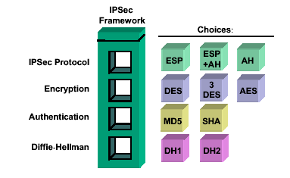
Giới thiệu về IPSec
Khung giao thức IPSec:

Slide 22
Giới thiệu về IPSec
IPSec cung cấp an toàn cho 3 tình huống:
Host – to – host
Host – to – gateway
Gateway – to – gateway
IPSec hoạt động ở 2 chế độ:
Chế độ Transport (end- to – end)
Chế độ Tunnel (cho VPN)
Notes:
Chế độ Transport: host – to – host
Tunnel: Gateway – to gateway

Slide 23
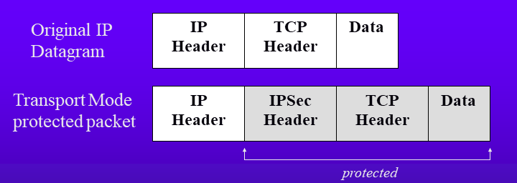
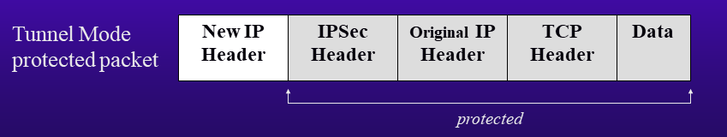
Các chế độ hoạt động của IPSec
Transport mode
Tunnel mode
Notes:
Transport mode: Bảo vệ dữ liệu các lớp trên
Tunnel mode: Bảo vệ được cả gói tin gốc (gồm dữ liệu các lớp trên và phần IP Header)

Slide 24
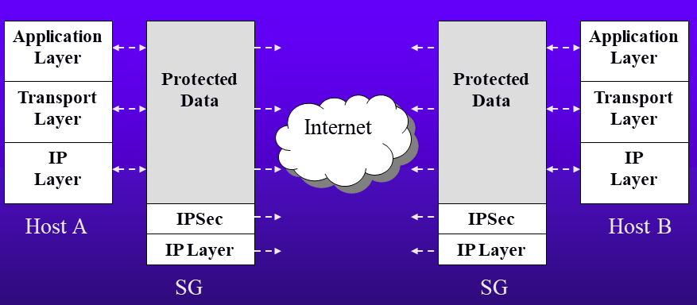
Tunnel mode
Host-to-Gateway, Gateway-to-Gateway
SG = Security Gateway

Slide 25
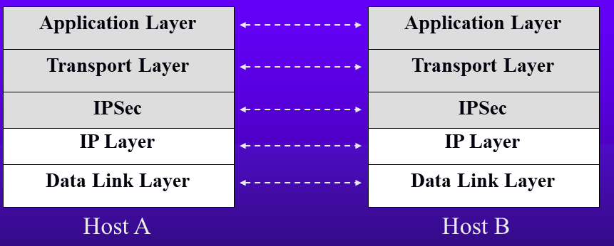
Transport Mode
Host-to-Host

Slide 26
Qúa trình hoạt động của IPSec
Ban đầu: Xác định luồng lưu lượng cần bảo vệ.
Bước 1: Pha IKE thứ 1 sẽ thoả thuận một SA (SA1).
Bước 2: Thiết lập một kênh truyền thông an toàn và xác thực đối tác dựa trên SA1.
Bước 3: Pha IKE thứ 2 thoả thuận IPSec SA (SA2) trên kênh an toàn vừa được thiết lập.
Bước 4: Thực thi AH hoặc/và ESP với các thuật toán mã hoá, xác thực và khoá được chỉ ra bởi SA2.
Những thông số này được sử dụng để thống nhất việc trao đổi dữ liệu giữa hai bên.
Các khoá được lưu trữ trong csdl SAD.
Kết thúc: đường hầm IPSec sẽ bị xoá.

Slide 27
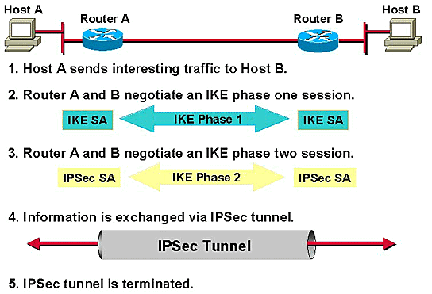
Qúa trình hoạt động của IPSec
Notes:
https://www.ciscopress.com/articles/article.asp?p=25474&seqNum=7

Slide 28
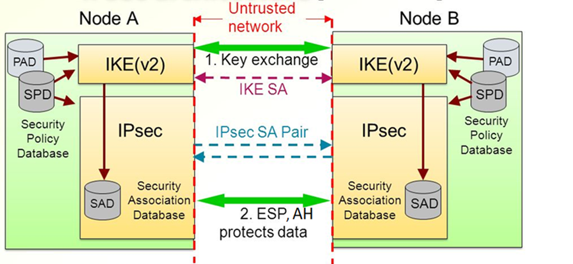
Kiến trúc IPSec [RFC4301]
IKE tạo ra các SA, các SA được IPSec ESP, AH sử dụng
SPD hướng dẫn cách tạo và lựa chọn SA cho sử dụng
Notes:
Nguồn: Tuomas Aura, “Network security IPSec”, 2015.
https://slideplayer.com/slide/10538818/
PAD – password authentication database

Slide 29
Pre-Shared Key (PSK) trong IPsec
Khóa chia sẻ trước (PSK) là phương thức xác thực phổ biến nhất cho các đường hầm VPN IPsec site-to-site (không dùng cho remote access).
PSK chỉ được sử dụng cho xác thực, không dùng cho mã hóa.
Các đường hầm IPsec dựa trên các giao thức ISAKMP/IKE để trao đổi các khóa để mã hóa, v.v. Nhưng trước khi IKE có thể hoạt động, cả hai bên cần xác thực lẫn nhau . Đây là phần duy nhất mà PSK được sử dụng (RFC 2409).
Notes:
Nguồn: https://weberblog.net/considerations-about-ipsec-pre-shared-keys-psks/
Nếu các địa chỉ IP tĩnh được sử dụng ở cả hai bên (sử dụng main mode), kẻ tấn công có PSK cũng phải giả mạo/chuyển hướng các địa chỉ công khai này qua chính mình để thiết lập kết nối VPN
Đó là: Ngay cả khi kẻ tấn công có một PSK, anh ta vẫn phải giả mạo một địa chỉ IP công khai để sử dụng PSK cho xác thực với phía bên kia. Điều này khá phi thực tế đối với những người bình thường có kết nối ISP phổ biến. Ngay cả các tin tặc lành nghề cũng phải có khả năng tiêm vào các route BGP giả mạo hoặc ngồi gần gateway/router mặc định của khách hàng.
Nếu các địa chỉ IP tĩnh được sử dụng ở cả hai bên (sử dụng main mode), kẻ tấn công có PSK cũng phải giả mạo/chuyển hướng các địa chỉ công khai này qua chính mình để thiết lập kết nối VPN
Đó là: Ngay cả khi kẻ tấn công có một PSK, anh ta vẫn phải giả mạo một địa chỉ IP công khai để sử dụng PSK cho xác thực với phía bên kia. Điều này khá phi thực tế đối với những người bình thường có kết nối ISP phổ biến. Ngay cả các tin tặc lành nghề cũng phải có khả năng tiêm vào các route BGP giả mạo hoặc ngồi gần gateway/router mặc định của khách hàng.
Pre-Shared Key(PSK) là phương thức sử dụng cho việc xác thực kênh IPSec. Nếu Pre-Shared Key(PSK) được sử dụng trong IKE để xác thực, những người tham gia trên cả hai bên phải cấu hình với cùng Pre-Shared Key trong tính năng nâng cao.

Slide 30
1
Tổng quan về VPN
2
Giới thiệu IPsec
Tổ hợp an toàn SA
3
4
Giao thức AH

Slide 31
Tổ hợp an toàn (SA)
SA (Security Associations) là một khái niệm cơ bản của bộ giao thức IPSec.
SA là một kết nối logic theo một hướng duy nhất giữa hai thực thể sử dụng các dịch vụ IPSec.
Có hai kiểu SA:
ISAKMP SA (hay IKE SA)
IPSec SA
Notes:
Pre-Shared Key(PSK) là phương thức sử dụng cho việc xác thực kênh IPSec. Nếu Pre-Shared Key(PSK) được sử dụng trong IKE để xác thực, những người tham gia trên cả hai bên phải cấu hình với cùng Pre-Shared Key trong tính năng nâng cao.

Slide 32
Tổ hợp an toàn (SA)
Một SA gồm 3 phần:
<Chỉ số tham số an toàn, Địa chỉ IP đích, Giao thức an toàn>

Slide 33
Tổ hợp an toàn (SA)
SPI
Là một trường 32 bit, dùng để xác định một SA để gắn với một gói dữ liệu
Là một chỉ số duy nhất cho mỗi bản ghi của cơ sở dữ liệu SADB (giống khóa chính).
Được định nghĩa bởi người tạo SA, được lựa chọn bởi hệ thống đích khi thương lượng SA.

Slide 34

Tổ hợp an toàn (SA)
Là địa chỉ IP của Node đích
Mô tả giao thức an toàn IPSec được dùng, có thể là AH hoặc ESP

Slide 35
Nội dung của một SA
Giao thức an toàn: AH, ESP
Thuật toán, khóa mật mã: DES, 3DES
Phương pháp, khóa xác thực cho AH | ESP: Hàm băm (HMAC, MD5, SHA1), chữ ký số (RSA), chứng thư số, Diffie-Hellman…
Thông tin liên quan đến khoá: khoảng thời gian thay đổi, khoảng thời gian làm tươi.
Thông tin liên quan đến chính SA: địa chỉ nguồn SA, khoảng thời gian làm tươi.

Slide 36
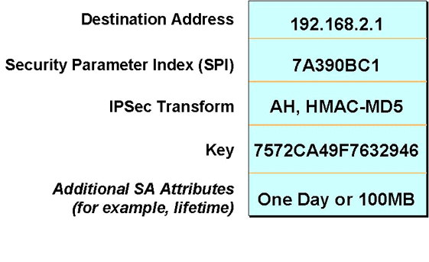
Ví dụ (1) về IPSec SA
Notes:
https://www.ciscopress.com/articles/article.asp?p=24833&seqNum=7

Slide 37
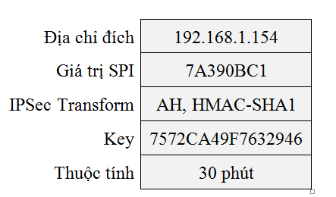
Ví dụ (2) về IPSec SA
Notes:
Giao thức IPSec là AH nên ko có thuật toán mã hóa.
Key là khóa cho toàn vẹn, xác thực.

Slide 38
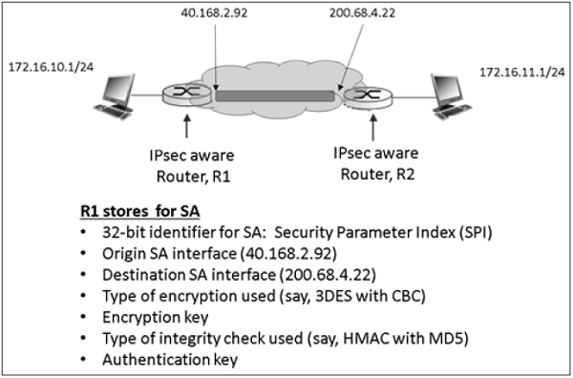
Ví dụ (3) về IPSec SA
Notes:
https://www.tutorialspoint.com/network_security/network_security_layer.htm

Slide 39
Tính đơn hướng của SA
Với hai điểm liên lạc: cần một SA cho mỗi hướng.
SA có thể cung cấp các dịch vụ an toàn cho một phiên VPN (được bảo vệ bởi AH hay ESP)
Nếu một phiên VPN được bảo vệ kép bởi cả AH và ESP thì mỗi hướng kết nối cần định nghĩa 2 SA.
Notes:
Hai hướng cần 4 SA

Slide 40
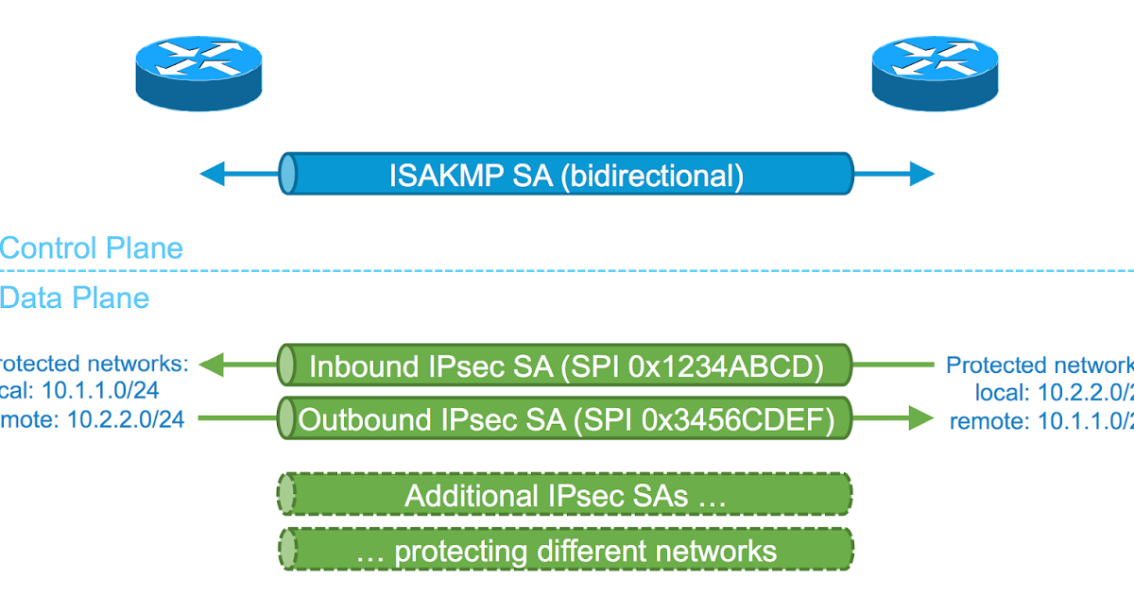
Ví dụ (5) về IPSec SA
Notes:
https://community.cisco.com/t5/security-documents/crypto-map-based-ipsec-vpn-fundamentals-negotiation-and/ta-p/3153502

Slide 41
Cơ sở dữ liệu cho SA
Một SA sử dụng hai cơ sở dữ liệu:
Cơ sở dữ liệu tổ hợp an toàn (SAD - Security Association Database)
Cơ sở dữ liệu chính sách an toàn (SPD- Security Policy Database)

Slide 42
SPD
Nội dung
Xác định lưu lượng cần bảo vệ
Các mục Policy xác định SA hoặc chuỗi các SA (SA Bundle) nào được sử dụng
Tham chiếu của Selector đến SPD gồm: Dest IP, Source IP, IPSec Protocol, Transport Protocol, Source & Dest Ports, …
Mọi host hoặc gateway tham gia trong IPSec đều có SPD riêng của nó.
Notes:
Nguồn: http://muhaz.org/have-a-range-of-application-specific-security-mechanisms.html
SA Bundle: sử dụng cả 2 loại SA, một cho AH, hai cho ESP cho một lưu lượng đi ra (hoặc đi vào).
Tức là mỗi hướng sử dụng 2 SA, một cho AH, một cho ESP

Slide 43
SPD
Một trong ba hành động sau được thực hiện trên lưu lượng IP:
Discard: Không cho đi vào hoặc đi ra
Bypass:
Outbound: không áp dụng IPSec
Inbound: không mong muốn áp dụng IPSec
Protect:
Sử dụng một SA
Hoặc sử dụng SA bundle
Notes:
http://muhaz.org/have-a-range-of-application-specific-security-mechanisms.html

Slide 44
SA Bundle
Hơn một SA có thể áp dụng cho một gói tin
Chẳng hạn, ESP không xác thực được phần New IP Header
Sử dụng SA thứ nhất để áp dụng xác thực của ESP cho gói tin ban đầu
Sử dụng SA thứ hai để áp dụng AH xác thực cho cả phần New IP Header
Notes:
http://muhaz.org/have-a-range-of-application-specific-security-mechanisms.html

Slide 45
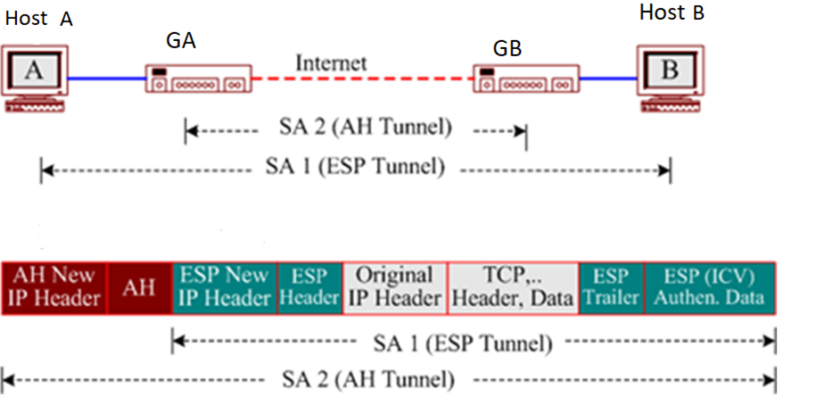
Ví dụ về SA Bundle
Notes:
Trong ví dụ nay, sử dụng cả AH và ESP,
Host A⬄ Host B: ESP Tunnel
GA⬄GB: AH Tunnel
Như vậy với mỗi hướng kết nối: A=>B (hoac B=>A) đều sử dụng 2 SA, một SA cho AH, một SA cho ESP

Slide 46
SAD
Nội dung
Thời gian có hiệu lực của SA
Thông tin về AH và ESP (các khoá, các thuật toán, …)
Chế độ Transport hoặc Tunnel
Mọi host hoặc gateway tham gia trong IPSec đều có SAD riêng của nó.
Notes:
http://muhaz.org/have-a-range-of-application-specific-security-mechanisms.html

Slide 47
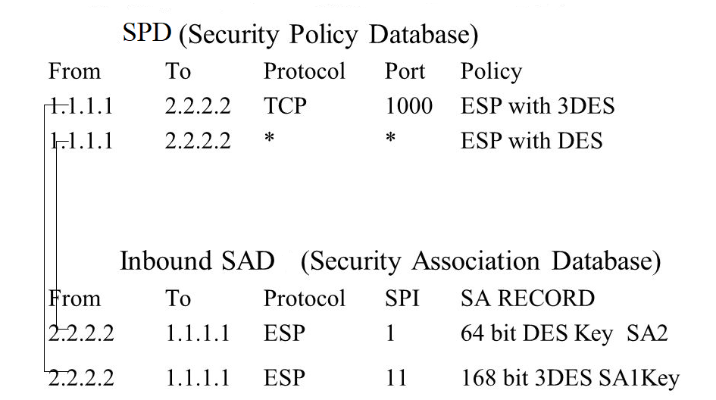
Ví dụ (1) về SPD, SAD
Notes:
Cùng một lưu lượng giữa A và B nhưng ở các thơì điểm các phiên khác nhau có thể sử dụng các SA khác nhau.
Từ policy trong SPD có thể tham chiếu đến bản ghi SPI tương ứng (dựa trên SA Record)

Slide 48
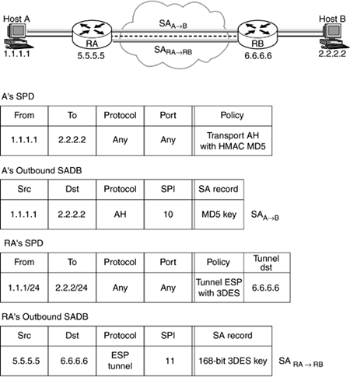
Ví dụ (2) về SPD, SAD
Sử dụng 2 SA khác nhau:
+ SA cho AH - Transport (host A⬄hostB)
+ SA cho ESP –Tunnel (RA ⬄RB)
Notes:
https://flylib.com/books/en/2.287.1.54/1/
Sư dụng kép cả AH và ESP
Host A ⬄ Host B sử dụng AH Transport
RouterA ⬄ Router B sử dụng ESP Tunnel
Sự kết hợp này cũng được, tuy nhiên phần New IP header sẽ không được ESP bảo vệ.

Slide 49
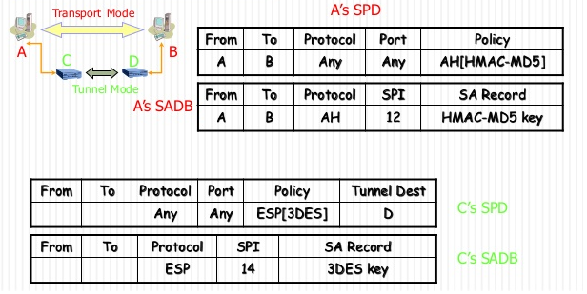
Ví dụ (3) về SPD, SAD
Notes:
https://www.slideshare.net/abdullaziztagawy/ipsec-and-vpn
Tương tự như ví dụ slide trước

Slide 50
Xử lý Outbound
Outbound packet (Tại A)
A
B
SPD (Policy)
IP Packet
SAD
Gói tin được
bảo vệ bới IPSec? Vậy thì lựa chọn
policy nào?
Xử lý IPSec
…
…
SPI & IPSec Packet
Xác định SA và SPI của nó
Gửi tới B
Notes:
Nguồn: http://muhaz.org/have-a-range-of-application-specific-security-mechanisms.html
SA Selectors figure out which policy in SPD applies to traffic
Lưu ý, SPD là bản hướng dẫn để IKE tạo ra các SA,
Để xử lý gói tin đi ra, cần tham chiếu vào SPD trước, sau đó tìm đến SA tương ứng với policy trong SPD, từ đó áp dụng vào gói tin.

Slide 51
Xử lý Inbound
Inbound packet (tại B)
A
B
Từ A
SPD (Policy)
SPI & Packet
SAD
Gói tin có được đảm bảo an toàn?
Sử dụng
SPI để tham
chiếu tới SAD
Original IP Packet
…
“un-process”
…
Notes:
Nguồn: http://muhaz.org/have-a-range-of-application-specific-security-mechanisms.html

Slide 52
1
Tổng quan về VPN
2
Giới thiệu IPsec
Tổ hợp an toàn SA
3
4
Giao thức AH

Slide 53
Giao thức IPSec
IPSec
AH (Authentication Header)
-RFC 2402
ESP (Encapsulating Security Payload) - RFC 2406
IKE (Internet Key Exchange)
- RFC 2409

Slide 54
Giao thức IPSec
AH được đóng gói bởi giao thức IP (trường protocol trong IP là 51)
IPSec
AH (Authentication Header)
ESP (Encapsulating Security Payload)
ESP được đóng gói bởi giao thức IP (trường protocol trong IP là 50)

Slide 55
Giao thức IPSec
Xác thực
IPSec
AH (Authentication Header)
Toàn vẹn
Xác thực
ESP (Encapsulating Security Payload)
Toàn vẹn
Mã hóa
Bộ giao thức IPSec hoạt động ở 2 mode chính: Tunnel Mode và Transport Mode
Thuật toán mã hóa: DES, 3DES, AES, …
Thuật toán băm: MD5, SHA-1,…
Notes:
Trong phiên bản đầu của IPSec, giao thức ESP chỉ có thể cung cấp mã hóa, không xác thực. Nên người ta kết hợp giao thức AH và ESP với nhau để cung cấp sự cẩn mật và đảm bảo tính toàn vẹn thông tin

Slide 56
Giao thức AH
Giao thức AH thêm một tiêu đề vào gói IP
Xác thực người gửi: Tiêu đề này dùng cho việc xác thực gói dữ liệu IP gốc tại người nhận (Ai là người gửi gói tin?)
Toàn vẹn gói tin: Tiêu đề này cũng giúp nhận biết bất kỳ sự thay đổi nào về nội dung của gói dữ liệu.
AH không mã hóa bất kỳ phần nào của gói tin

Slide 57
Giao thức AH
Các đặc trưng cơ bản:
Cung cấp tính toàn vẹn và xác thực
Sử dụng mã xác thực thông điệp (HMAC)
Nội dung các gói tin không được mã hoá.

Slide 58
Giao thức AH
AH có thể sử dụng ở cả 2 chế độ:Truyền tải (Transport Mode) và Đường hầm (Tunnel Mode)
Chế độ Transport:
Trong chế độ này tiêu đề AH được chèn vào sau tiêu đề IP và trước một giao thức lớp trên như TCP hoặc UDP.
Không tạo một IP Header mới

Slide 59
Giao thức AH
Chế độ Transport:
Gói tin IP ban đầu
IP Hdr TCP| UDP Header Data
Payload
IP Hdr TCP| UDP Header Data
AH Hdr
AH Hdr
Bảo vệ toàn vẹn – xác thực
Gói tin AH trong chế độ transport

Slide 60
Giao thức AH
Chế độ Tunnel:
Một gói tin IP khác được thiết lập dựa trên gói tin IP cũ
Tạo một IP Header mới: liệt kê các đầu cuối của AH Tunnel (như hai IPSec gateway)
Tiêu đề IP cũ (bên trong) chứa địa chỉ nguồn và đích, Tiêu đề IP mới (bên ngoài) mang địa chỉ để định tuyến trên Internet

Slide 61
Giao thức AH
Chế độ Tunnel:
Gói tin IP ban đầu
IP Hdr TCP| UDP Header Data
New IP Hdr IP Hdr TCP| UDP Header Data
AH Hdr
Bảo vệ toàn vẹn – xác thực
Gói tin AH trong chế độ Tunnel

Slide 62
Giao thức AH
Khuôn dạng gói tin:
Các trường trong AH Header đều là bắt buộc
AH Header
IP Header Payload
Next Header
PayloadLength
Reserved
Security Parameter Index(SPI)
Sequence Number
Authentication Data (ICV -
Integrity Check Value)

Slide 63
Giao thức AH
Next Header:
Dài 8 bit
Chứa chỉ số giao thức IP
AH Header
IP Header Payload
Next Header
PayloadLength
Reserved
Security Parameter Index(SPI)
Sequence Number
Trong Tunnel Mode: Payload là gói tin IP nên giá trị Next Header được cài đặt là 4
Authentication Data
(Integrity Check Value)
Trong Transport Mode:
Payload luôn là giao thức tầng Transport.
+ Nếu giao thức tầng Transport là TCP, thì Next Header =6
+ Nếu là UDP thì Next Header = 17

Slide 64
Giao thức AH
AH Header
IP Header Payload
Next Header
PayloadLength
Reserved
Payload Length:
Chứa chiều dài của thông điệp sau AH Header.
Security Parameter Index(SPI)
Sequence Number
Authentication Data (ICV –
Integrity Check Value)

Slide 65
Giao thức AH
AH Header
IP Header Payload
Next Header
PayloadLength
Reserved
Reserved:
Độ dài 16 bit
trường này không được sử dụng
Các bit đều bằng 0.
Security Parameter Index(SPI)
Sequence Number
Authentication Data (ICV –
Integrity Check Value)

Slide 66
Giao thức AH
AH Header
IP Header Payload
SPI
Có độ dài 32bít
Mỗi đầu cuối của kết nối IPSec tùy ý chọn giá trị SPI.
Next Header
PayloadLength
Reserved
Security Parameter Index(SPI)
Sequence Number
Authentication Data (ICV –
Integrity Check Value)

Slide 67
Giao thức AH
AH Header
IP Header Payload
Next Header
PayloadLength
Reserved
Security Parameter Index(SPI)
Sequence Number
Sequence Number:
Có độ dài 32 bit.
Số tuần tự của gói tin AH
Authentication Data (ICV –
Integrity Check Value)
Notes:
Sequence Number:
Chỉ số này tăng lên 1 cho mỗi AH datagram khi một host gửi có liên quan đến chính sách SA tương ứng.

Slide 68
Giao thức AH
AH Header
Authentication Data (ICV):
Có độ dài là bội của 32 bit.
Phải được padding nếu chiều dài của ICV trong các byte chưa đầy.
IP Header Payload
Next Header
PayloadLength
Reserved
Security Parameter Index(SPI)
Sequence Number
Authentication Data (ICV –
Integrity Check Value)
HMAC-SHA1-96, HMAC-MD5-96
Authentication Data (ICV): 96 bit
ICV = Hash (IP Header + Payload + Key)

Slide 69
Giao thức AH
Xử lý gói AH đầu vào & đầu ra
(SV tìm hiểu thêm trong Giáo trình “Các giao thức bảo mật mạng riêng ảo“, HVKTMM, năm 2013)

Slide 70
Giao thức AH
Xử lý gói đầu vào:
Ghép mảnh:
Tìm kiếm SA
Kiểm tra SN (Sequence Number):
Xử lý gói đầu ra:
Tìm SA
Tạo SN (Sequence Number):
Tính ICV
Padding
Phân mảnh
Notes:
Ghép mảnh:
Nếu cần thiết, sẽ tiến hành ghép mảnh gói dữ liệu trước khi xử lý AH
Tìm kiếm SA
Khi đã nhận được một gói tin chứa AH Header, phía thu sẽ xác định một SA phù hợp với địa chỉ IP đích, AH và SPI (dựa vào 2 cơ sở dữ liệu: SAD & SPD)
Thông tin trong SA cho biết:
Có cần kiểm tra trường Sequence Number(SN) hay không, có cần thêm trường Authentication Data hay không
Các thuật toán và khoá để giải mã ICV.
Nếu không có SA nào phù hợp thì phía thu sẽ loại bỏ gói tin.
Lưu ý:
Mỗi bên liên lạc đều gửi gói tin 1 chiều với một SPI riêng, bên nhận sau khi nhận được gói tin sẽ tìm chính sách SA trong 2 cơ sở dữ liệu phù hợp với gói tin vừa nhận được để: giải mã (băm lại) ICV bằng thuật toán phù hợp để so sánh và kiểm tra xác thực người gửi cũng như tính toàn vẹn gói tin.
(Ví dụ: A->B: SPI1 (SA1) dùng SHA1 để băm cùng khóa K1, giao thức IPSec là AH
B nhận được sẽ nhìn vào CSDL, lấy ra SA1 (ứng với SPI1 vưà nhận được), cùng với giao thức AH, IP đích là B, IP nguồn là A.
Khi đó B sẽ tính lại giá trị HSHA1(dữ liệu, Ipheader, K1) và so sánh với ICV nhận được
Nếu trùng nhau thì người gửi đúng là A, và dữ liệu không bị sửa đổi, sai thì không phải
Khi bên nhận gửi lại một gói tin nó sẽ sử dụng một SPI khác, hay một SA khác
Kiểm tra SN (Sequence Number):
Nếu bên thu không sử dụng dịch vụ chống lặp thì không cần kiểm tra SN.
Nếu bên thu có sử dụng thì bộ đếm gói thu phải được khởi tạo =0 khi thiết lập SA
Với mỗi gói tin vào khi phía thu tiếp nhận, sẽ kiểm tra gtrị SN có trùng với gói nào trước đó hay không.
Xử lý gói đầu ra:
Tìm SA
AH được thực hiện trên một gói tin khi đã xác định gói tin đó được liên kết với một SA
Do đó, cần tìm một SA (SPI, IP đích, AH) để gắn với gói tin này.
SA đó sẽ yêu cầu xử lý gói tin (chẳng hạn: dùng hàm băm là SHA1, Khóa =K1, giao thức IPSec là AH,…)
Tạo SN (Sequence Number):
Bộ đếm phía phát được khởi tạo =0 khi thiết lập SA
Khi truyền một gói tin, bộ đếm được tăng lên 1 và chèn giá trị này vào trường SN.
Nếu phía phát lựa chọn dịch vụ AntiReplay, nó sẽ kiểm tra để đảm bảo không bị lặp trước khi chèn một giá trị mới vào trường SN.
Tính ICV: ICV được tính dựa trên các giá trị sau
Các trường trong tiêu đề IP
Dữ liệu của các giao thức lớp trên./.
Padding: có hai kiểu chèn
Authenticaiton Data: Nếu đầu ra của HMAC (ICV) là 96 bit thì không cần chèn, nhưng nếu ICV có kích thước khác thì phải chèn thêm dữ liệu vào ICV.
HMAC-MD5-96
HMAC-SHA-1-96
Padding: có hai kiểu chèn
Implicit Packet Padding (chèn ngầm định):
Đối với một số thuật toán xác thực, chuỗi byte để tính ICV phải là một số nguyên lần của khối n byte.
Nếu độ dài gói IP không thoả mãn điều kiện đó thì Implicit Packet Padding sẽ được thêm vào phía cuối của gói. Các byte này bằng 0 và không được truyền đi cùng gói.

Slide 71
Giao thức AH
AH: Xác thực & toàn vẹn dữ liệu

Slide 72
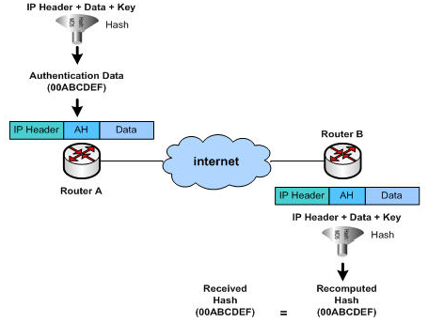
Giao thức AH
Data là phần Payload
AH đảm bảo toàn vẹn, xác thực cho cả Payload và IP Header

Slide 73
Giao thức AH
Phân tích gói tin AH

Slide 74
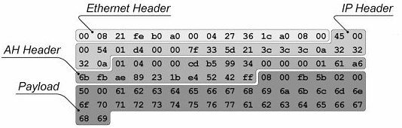
Giao thức AH
1. Đây là một gói AH ở chế độ Transport (chỉ có một IP Header)
Ví dụ: gói tin AH trong chế độ Transport
2. Phần Payload chứa ICMP echo Request (Ping). Ping gốc chứa chuỗi mẫu tự tăng dần bởi giá trị Hex

Slide 75
Giao thức AH
4. Phân tích các trường trong AH Header
Ví dụ: gói tin AH trong chế độ Transport
3. Sau khi áp dụng AH, phần ICMP Payload không thay đổi (không được mã hóa)
Vì AH chỉ cung cấp toàn vẹn, xác thực.

Slide 76
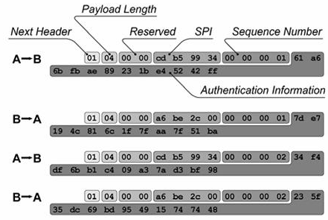
Giao thức AH
Next Header (1B) =1 => ICMP
Payload Length (1B) =4, phần Payload có 4 Byte
4 gói tin đầu tiên trong phiên AH giữa host A và host B

Slide 77
Giao thức AH
Reserved (2B) =0000, không sử dụng.
SPI của A (4B) =cdb59934
4 gói tin đầu tiên trong phiên AH giữa host A và host B

Slide 78
Giao thức AH
Sequence Number (4B), cả 2 host đều được thiết lập =1
Sequence Number (4B), cả 2 host đều tăng lên 2 với gói tin thứ 2.
4 gói tin đầu tiên trong phiên AH giữa host A và host B

Slide 79
Giao thức AH
Authentication Information: phần ICV được băm để đảm bảo tính toàn vẹn, xác thực của mỗi gói tin = 96 bit (12 byte)
4 gói tin đầu tiên trong phiên AH giữa host A và host B

Slide 80
Tóm lược về giao thức AH
AH cung cấp dịch vụ đảm bảo tính toàn vẹn, xác thực (cả dữ liệu và header) và chống replay gói tin cũ.
AH hoạt động ở hai chế độ: Tunnel Mode, Transport Mode
Trong IPSec version 1, giao thức ESP chỉ cung cấp mã hóa, không xác thực và toàn vẹn => người ta thường kết hợp AH và ESP
AH version 3 hỗ trợ: HMAC-SHA1-96, HMAC-MD5-96, AES-XCBC-MAC-96
Notes:
Vấn đề cho NAT
http://muhaz.org/have-a-range-of-application-specific-security-mechanisms.html

Slide 82
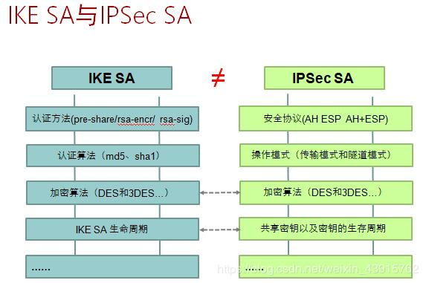
Ví dụ (4) về IPSec SA

Slide 83
